Slide 1
深入浅出设计模式 第12周

Slide 2
法律声明
【声明】本视频和幻灯片为炼数成金网络课程的教学资料，所有资料只能在课程内使用，不得在课程以外范围散播，违者将可能被追究法律和经济责任。
课程详情访问炼数成金培训网站
http://edu.dataguru.cn

Slide 3
架构性反模式
Stovepipe Enterprise
Stovepipe System
Jumble
Vendor Lock-in
Architecture By implication
warm bodies
design by committee
Reinvent the wheel

Slide 4
Stovepipe Enterprise
烟囱企业 自动化孤岛
层次：企业层
烟囱：是用来描述即兴架构的流行术语。比喻烧木头的炉子。因为燃烧的木头会产生腐蚀金属的物质。所以需要经常对烟囱进行维护，避免泄漏。人们通常会用任何材料来修理烟囱，久而久之，烟囱就会变成一个随意维修的大杂烩。

Slide 5
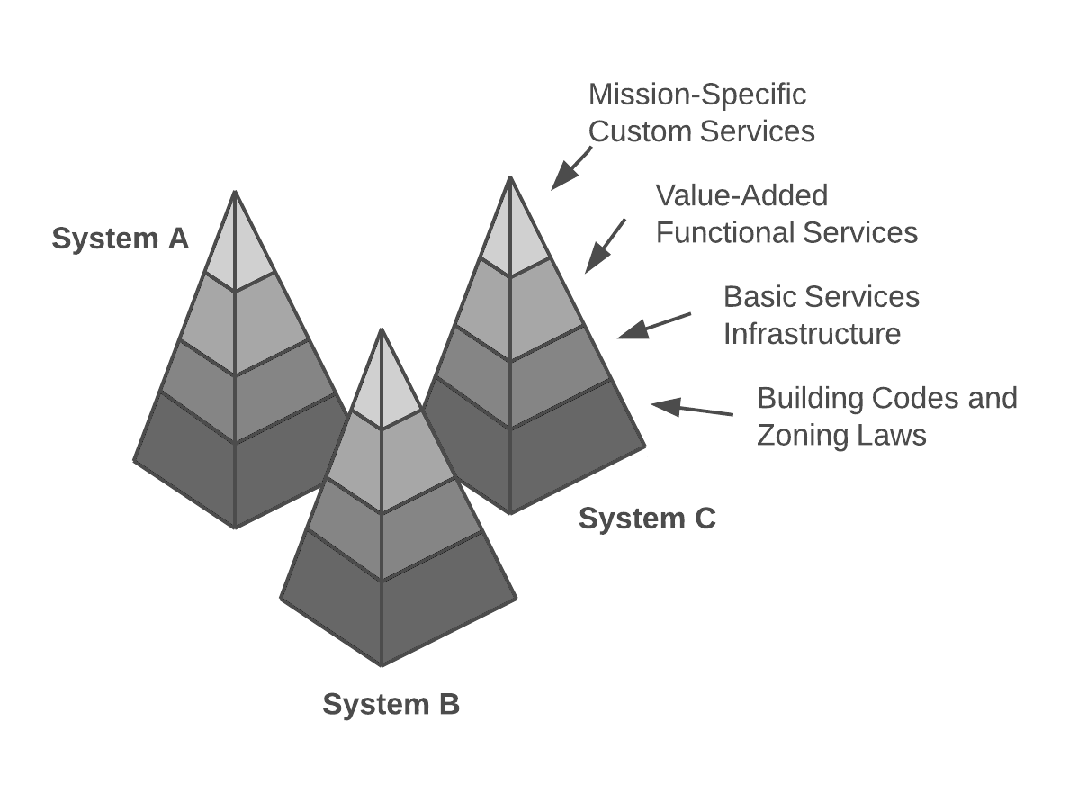
Stovepipe Enterprise
每个层次上的孤立

Slide 6
Stovepipe Enterprise
后果
企业中系统间不兼容
脆弱庞大的系统架构和没有文档化的架构
很难扩展系统
对技术标准的不正确使用
企业系统之间缺乏互用性
雇员更替导致项目中断
过高的维护成本

Slide 7
Stovepipe Enterprise
原因
缺乏企业技术政策
缺乏参考模型
缺乏系统配置
缺乏对企业开发活动合作的鼓励
系统开发缺乏交流
缺乏有关技术标准的知识
系统集成没有横向接口

Slide 8
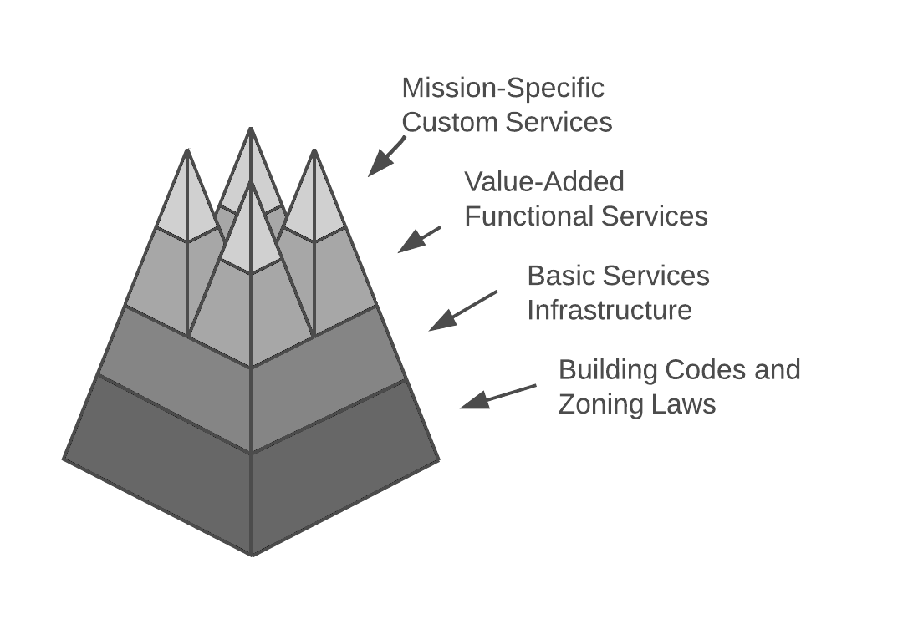
Stovepipe Enterprise
重构方案

Slide 9
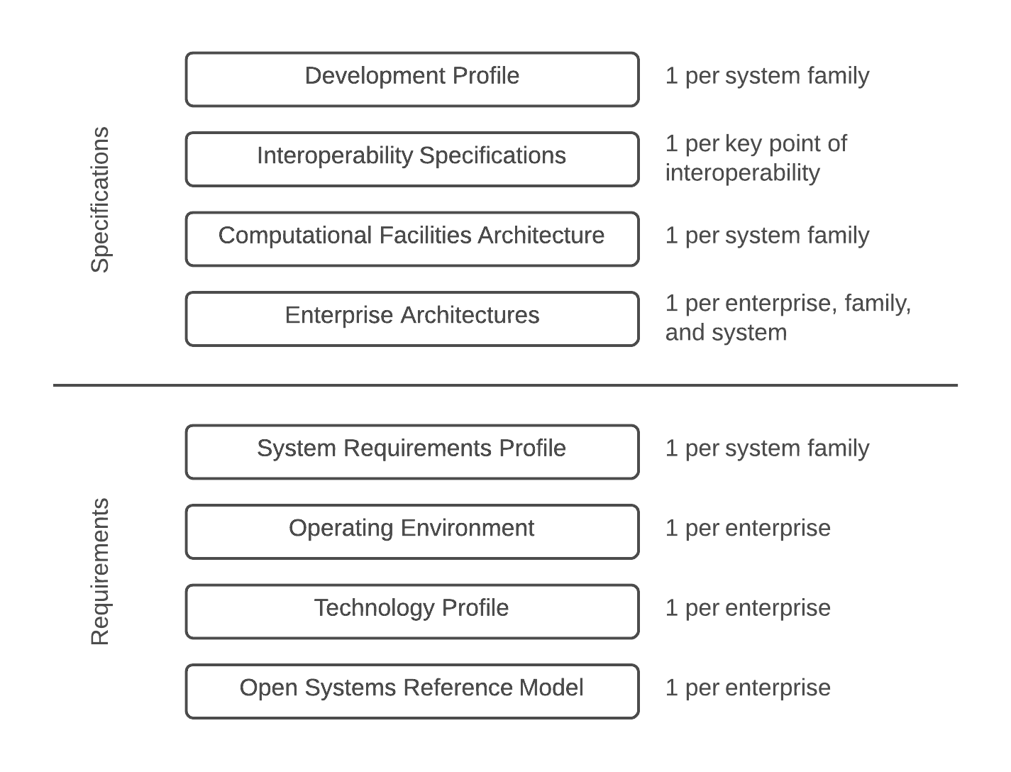
Stovepipe Enterprise
4个规范模型
企业架构
计算设施架构
互用规范
开发配置文件
4个需求模型
开放系统参考模型
技术配置文件
运行环境
系统需求配置文件
Notes:
开放系统参考模型包含用于系统开发项目的高层次架构图和目标标准列表。我选的目的是确定项目所有候选标准。协调开放式的系统战略。该模型的目的是确定项目的所有候选标准。协调开放式系统策略
技术配置文件是给系统开发人员定义短期的标准规划。技术配置文件是从参考模型中提取出的标准的简明列表。被看做是一种灵活的指导员。
运行环境大多数大型企业，具有不同的硬件和软件架构。但是即使有一个一致的基础结构。不同的安装时间也会对企业的互动性软件复用安全性和系统管理造成严重的问题。运行环境定义了属企业所支持的产品版本和安装协定。并建立了一些，保持局部灵活性的指导原则来支持研发和独特的系统需求。
系统需求配置文件企业架构规划，常常会产生范围宽广的高层次需求文档。对任何特定的系统家族而言。由于这些信息的庞大数量，需求对开发人员可能是不够清晰的。系统需求配置文件是一族。相关系统构成的家族的关键需求的摘要。他们的时间范围是短期的。理想条件下该文档的长度只有几十页，澄清了构建系统和应用开发项目意图实现的目标。
企业架构是一组图示和表格。从不同利益相关者的角度来定义系统和系统家族。因此企业架构包括整个系统的不同视图。他描述的当前和将来的时间范围，每个试图解决的。主要利益相关者包括最终用户开发人员系统操作员和技术专家提出的问题。
计算设施架构 企业架构是最终用户和架构师的重要交流工具。计算设施架构，确定和定义系统家族中的互用性关键点。
互用规范定了计算实施的技术细节。比如api接口定义，公共数据对象定义。
开发配置文件记录了对保证互用性和成功集成必不可少的实施计划和开发人员间的协议。

Slide 10
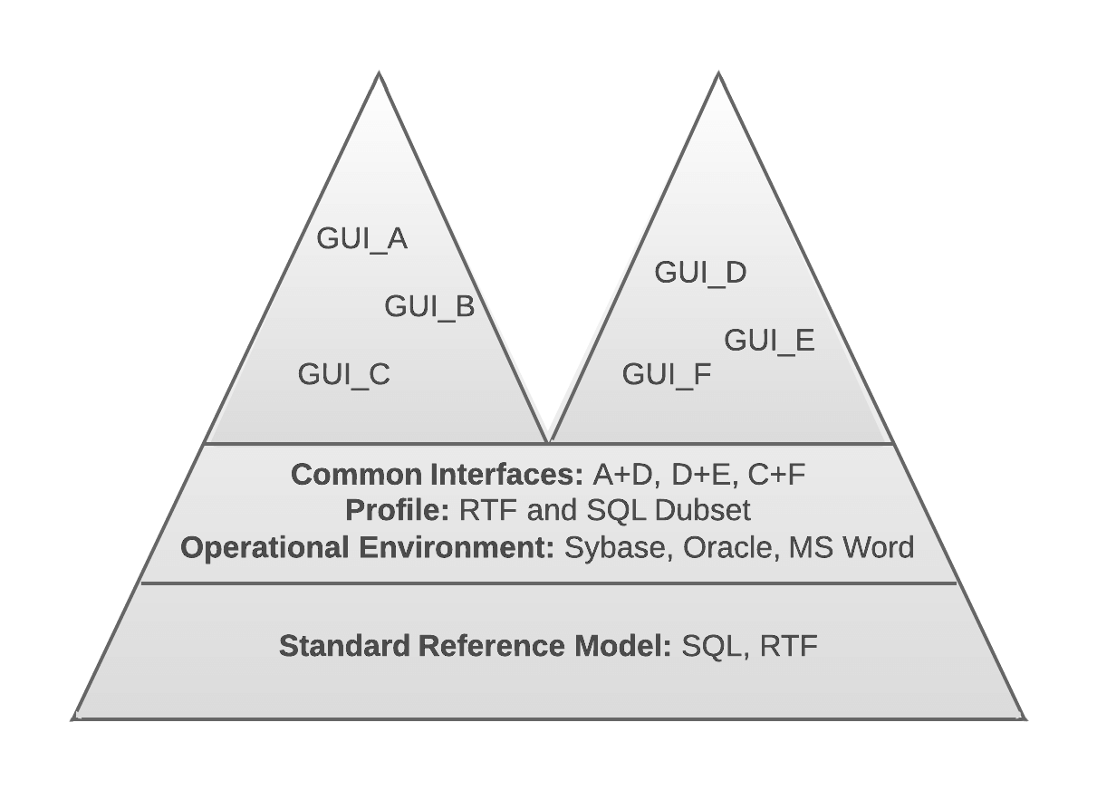
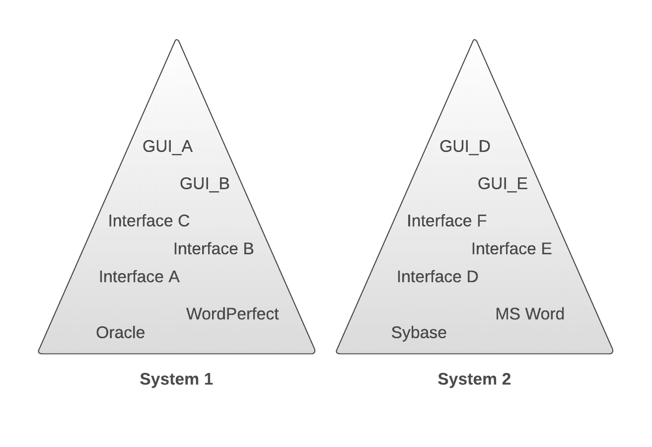
Stovepipe Enterprise

Slide 11
Jumble
混乱
横向设计要素和纵向设计要素混合在一起，就会产生不稳定的架构
纵向设计要素，依赖单个软件和具体的实现
横向设计要素，则要求在多个软件和实现中共同
设计时混合这两个要素，会使得软件的复用性和稳健性受到打击
重构方案
首先确认横向要素，把他们划分到隔离的架构层次中，使用横向要素来捕获系统中共同的互作用部分。
使用纵向要素，来完成特有的功能

Slide 12
Stovepipe System
烟囱系统，遗留系统，即兴集成
烟囱系统只具有不受欢迎品质的遗留系统
烟囱企业在一组系统间缺乏协调和规划，烟囱系统是他的单系统型形式。
烟囱系统缺乏通用的子系统抽象
使系统使用多种策略和随机的方式组织在一起，缺乏必需的规划和设计

Slide 13
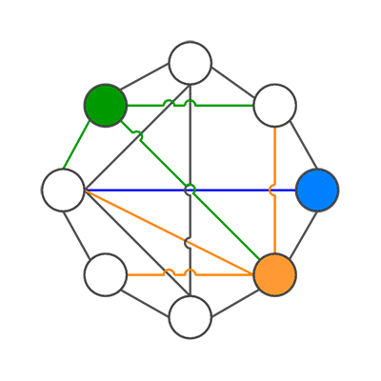
Stovepipe System
烟囱系统，要求系统间点对点集成，导致n*n的集成复杂度
随着项目的扩张，系统的维护变得越发不可能
需求变化和实现的成本非常高
原因
使用多种架构机制来集成系统，缺乏统一认识
缺乏抽象，每个子系统的接口都是独一无二的
缺乏对元数据的支持，使系统无法在不改变的情况下进行扩展

Slide 14
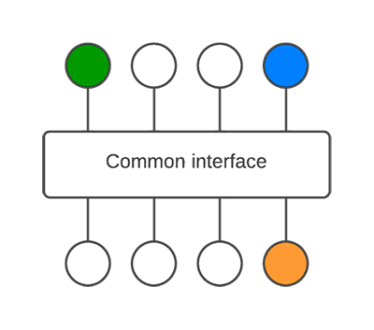
Stovepipe System
重构方案
使用通用接口进行建模
那些基本的构件服务，应该被同一领域的所有的应用使用

Slide 15
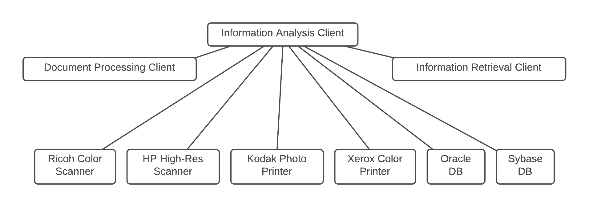
Stovepipe System
一个典型的烟囱系统
有三个客户端程序和六个服务程序构成，每个模块都有独立的接口，任何模块的变动都会影响相关模块，增加新的模块也较为困难

Slide 16
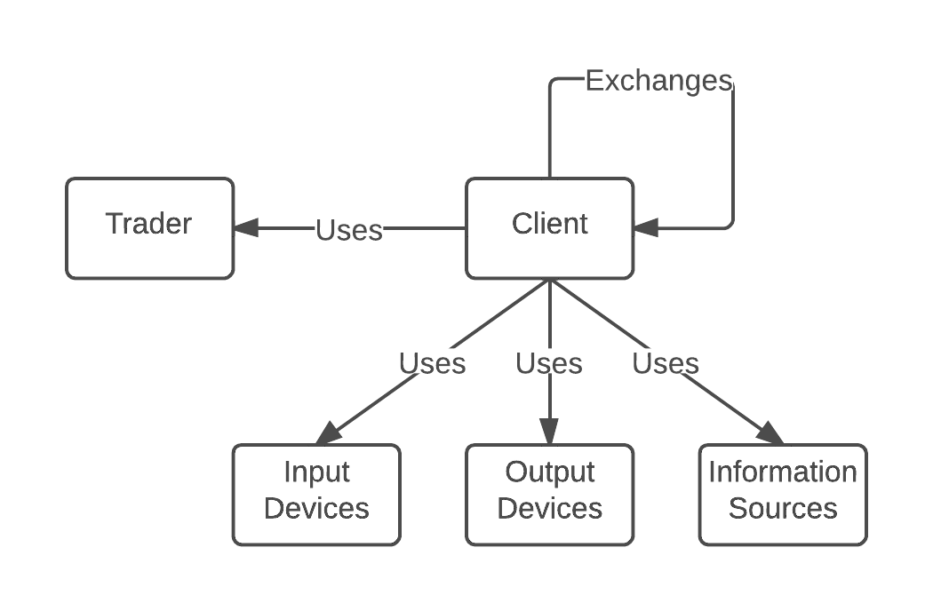
Stovepipe System
对上述烟囱系统进行抽象
将服务设备，抽象为：输入，输出，和信息源
添加新的设备或服务，则不需要进行新增新的接口

Slide 17
Vendor Lock-in
供应商锁定
软件使用的某项技术，完全依赖于供应商的实现
当软件升级时，相关的接口可能发生变化，从而导致项目受到影响
后果
应用软件维护周期受商业产品驱动
供应商承诺提供的功能没有实现，从而影响产品的发布或升级
例外
单个供应商提供的代码为整个项目的主体代码时，则可以不考虑这个反模式

Slide 18
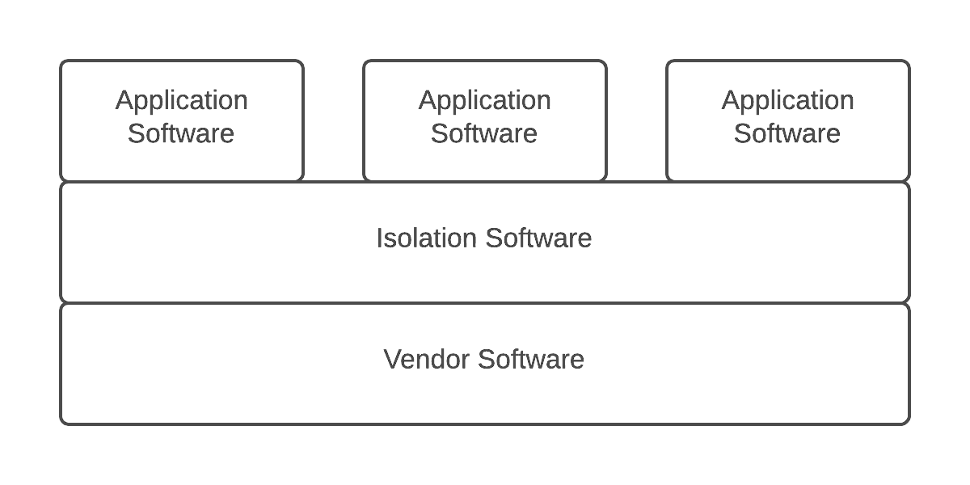
Vendor Lock-in
重构
加入一个隔离层

Slide 19
Wolf Ticket
黄牛票
产品承诺符合某种标准，而事实上并不符合
通常情况下，供商的产品是标准的一个子集

Slide 20
Architecture By implication
实现主导架构
在没有架构的基础上进行编码
后果
缺乏架构规划和规范
由于规模，领域知识，技术和复杂性导致的隐藏风险随着项目的进行而暴露出来
缺乏后备技术的应急计划
原因
没有风险管理
管理人员 架构师 开发人员过度自信
过于依赖过往的经验

Slide 21
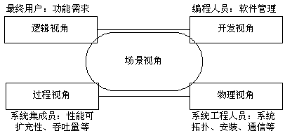
Architecture By implication
例外
当实现上只有代码层次上的微小差别时，比如安装包的制作
需要对系统从多个视图进行定义
每个试图从一个利益相关者的角度，对系统进行建模
典型的视图定义
4+1模型视图

Slide 22
warm bodies
温暖身体
20个程序员中只有一人的产出效率是普通程序员的20倍
大规模项目，数以百计的，程序员来开发一个项目
理想项目的规模是四个程序员，理想项目的持续时间是四个月
超大型项目是徒劳的，分别承担责任的小型团队，更有可能做出成功的软件

Slide 23
design by committee
委员会设计
人们有时候会相信，在团队开发中，所有人员的地位是平等的
因此在作出决策时，会采用民主的方式
但是只有极少数开发人员可以定义良好的抽象，并作出良好的设计
这种少数服从多数，就有可能导致系统做出不良的设计
不合理的抽象
过度的复杂性

Slide 24
design by committee
后果
设计文档过度复杂，不可读
设计文档篇幅过于庞大
委员会会议效率极低，大部分讨论没有实质性的产出
设计过程超时，透支
架构师和开发人员之间存在理解上的矛盾

Slide 25
design by committee
原因
没有指定架构师
会议变成了闲聊，缺乏实质性内容，人数过多时，几乎很难达成一致
试图让所有人高兴
各种关注点没有被隔离开
例外
为解决某个特定问题而组织起来的特定领域的专家

Slide 26
design by committee
重构
改革会议过程，让会议变得更高效，有实质性的产出
每个人的发言必须严格控制时间
分配软件开发中的各个角色。如架构师，开发人员，测试人员，领域专家

Slide 27
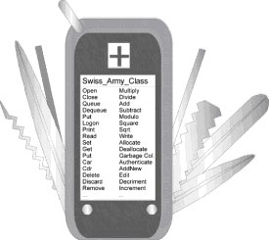
Swiss Army Knife
瑞士军刀
过分复杂的类接口
单个类中提供数十个，甚至数千个方法签名
使用者难以理解这些接口的真实作用和区别
重构
对所有的接口，应该给出明确的定义
文档化所有的协定
与The Blob的区别
在一个设计中，可能存在多个瑞士军刀
The Blob独占了系统的数据处理

Slide 28
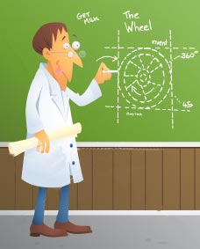
Reinvent the wheel
重复发明轮子
虽然系统中已有类似功能，但是定制的软件还得从头做起
后果
对变化和互用性的支持不够充分
对风险和成本管理很差，导致超时超支
花大量精力重复实现已有系统
原因
软件开发项目组之间没有交流和技术转移
缺乏明确的架构过程
采用绿地开发,假设系统完全从零开始进行
缺乏企业级的管理

